Slide 1
Proyecto de investigación previo a la obtención del título de Ingenieros en Mercadotecnia
IMPACTO DE LA INMIGRACIÓN DE CIUDADANOS VENEZOLANOS EN EL MERCADO LABORAL DEL DISTRITO METROPOLITANO DE QUITO Y DE LA CIUDAD DE GUAYAQUIL
Autores:
Pedro V. Carrillo C.
Mariana Llumiquinga S.
Director: Ing. Farid Mantilla MBA/MSC/BSG

Slide 2
ANTECEDENTE
Esta idea surgió, debido al evidente incremento de personas de origen venezolano en los espacios públicos de las ciudades de Quito y Guayaquil, en calidad de vendedores ambulantes.

Slide 3
Teorías de Soporte
Las leyes malas u opresivas, los impuestos elevados, un clima poco atractivo, un entorno social desagradable e incluso la coacción han producido y siguen produciendo.
Ravestein 1889

Slide 4
El origen de la migración internacional está dada principalmente por factores económicos y en especial se menciona a la diferencia salarial entre los países.
Escuela Neoclásica

Slide 5
SALARIO EN VENEZUELA
Formula | (17(unidades tributarias)*30 días)- descuentos
1 unidad tributaria | 300 bolívares
1 Cesta ticket por día | 5.100
Valor cesta ticket mensual | 153.000 bolívares
Cotización del dólar al 30/09/2017 | 29.146,11 bolívares
Valor cesta ticket en dólares | $5,24
Valor del Salario mínimo en dólares | $3,34
Total de salario venezolano en dólares | $8,58

Slide 6
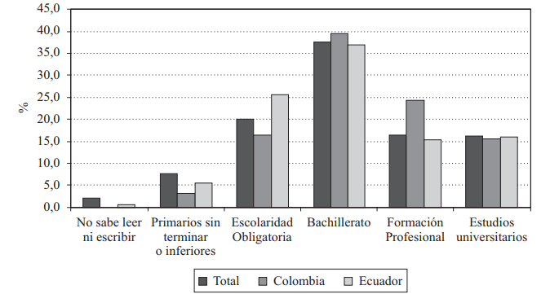
Una parte importante de los inmigrantes encuestados, con o sin formación adecuada, se encuentra en situación laboral precaria, está siendo afectada por el deterioro de las condiciones del mercado de trabajo secundario y no disfruta de oportunidades comparables a los autóctonos en el mismo, a pesar de que hoy muchos viven en España en situación legal. (Gómez Walteros, 2010, pág. 248)
Gómez Walteros, 2010, pág. 24

Slide 7
CAPITULO 2

Slide 8
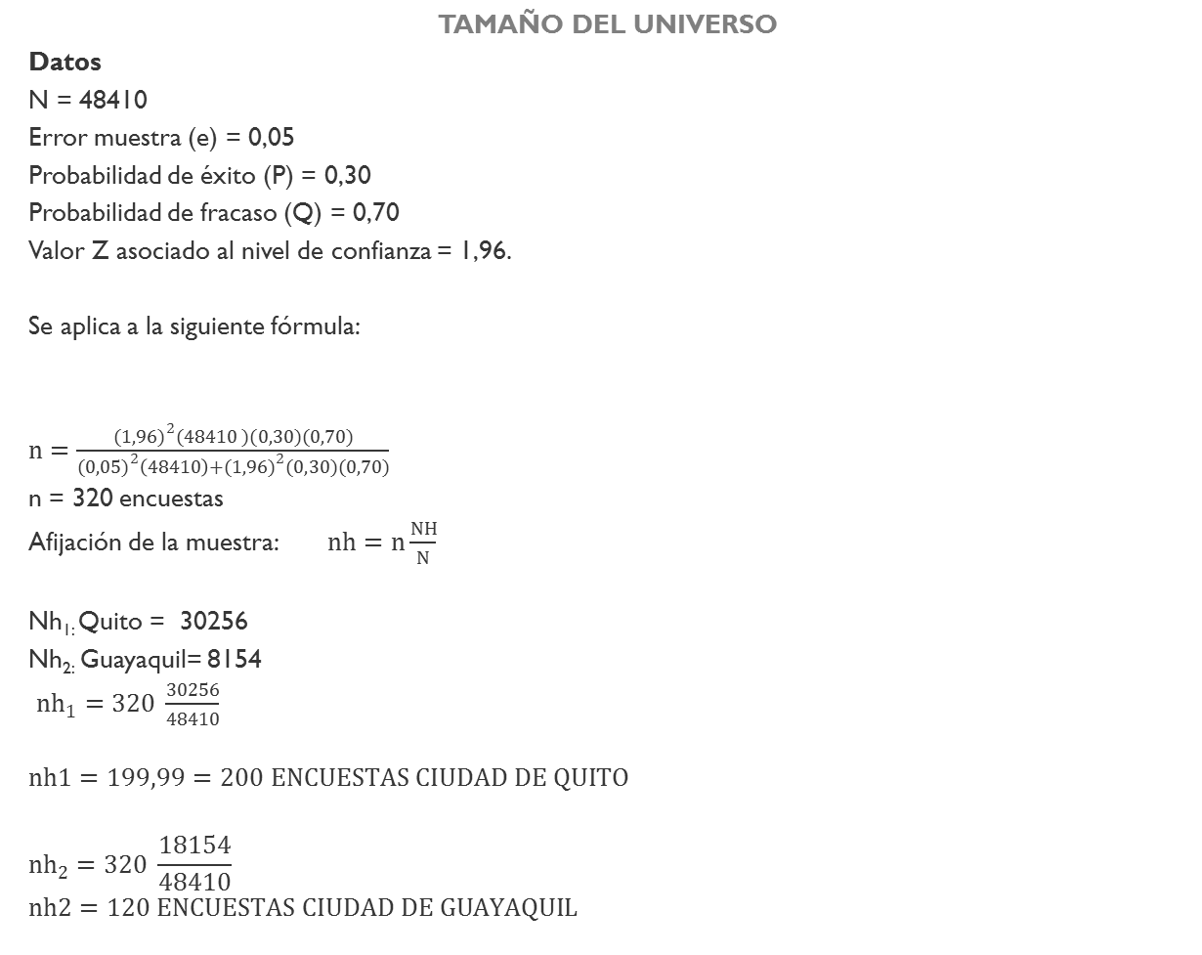
TAMAÑO DEL UNIVERSO
Datos
N = 48410
Error muestra (e) = 0,05
Probabilidad de éxito (P) = 0,30
Probabilidad de fracaso (Q) = 0,70
Valor Z asociado al nivel de confianza = 1,96.
Se aplica a la siguiente fórmula:
$n=\frac{(1,96)^{2}(48410 )(0,30)(0,70)}{(0,05)^{2}\left(48410\right)+(1,96)^{2}(0,30)(0,70)}$
n = 320 encuestas
Afijación de la muestra: $nh=n\frac{NH}{N}$
Nh_{1:} Quito = 30256
Nh_{2:} Guayaquil= 8154
${nh}_{1}=320 \frac{30256}{48410}$
$$nh1=199,99=200 ENCUESTAS CIUDAD DE QUITO$$
$${nh}_{2}=320 \frac{18154}{48410}$$
$$nh2=120 ENCUESTAS CIUDAD DE GUAYAQUIL$$

Slide 9
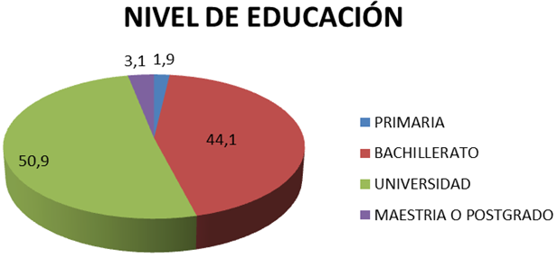
ANALISIS UNIVARIADO
NIVEL DE EDUCACION
 |  | Frecuencia | Porcentaje | Porcentaje válido | Porcentaje acumulado
Válidos | PRIMARIA | 6 | 1,9 | 1,9 | 1,9
 | BACHILLERATO | 141 | 44,1 | 44,1 | 45,9
 | UNIVERSIDAD | 163 | 50,9 | 50,9 | 96,9
 | MAESTRIA O POSTGRADO | 10 | 3,1 | 3,1 | 100,0
 | Total | 320 | 100,0 | 100,0

Slide 10
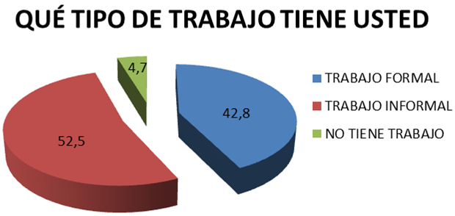
Que tipo de trabajo tiene usted?
QUE TIPO DE TRABAJO TIENE USTED
 |  | Frecuencia | Porcentaje | Porcentaje válido | Porcentaje acumulado
Válidos | TRABAJO FORMAL | 137 | 42,8 | 42,8 | 42,8
 | TRABAJO INFORMAL | 168 | 52,5 | 52,5 | 95,3
 | NO TIENE TRABAJO | 15 | 4,7 | 4,7 | 100,0
 | Total | 320 | 100,0 | 100,0

Slide 11
ANALISIS BIVARIADO
Crosstab
Tabla de contingencia NIVEL DE EDUCACION * QUE TIPO DE TRABAJO TIENE USTED
Recuento
 |  | QUE TIPO DE TRABAJO TIENE USTED |  |  | Total
 |  | TRABAJO FORMAL | TRABAJO INFORMAL | NO TIENE TRABAJO
NIVEL DE EDUCACION | PRIMARIA | 4 | 2 | 0 | 6
 | BACHILLERATO | 48 | 85 | 8 | 141
 | UNIVERSIDAD | 82 | 74 | 7 | 163
 | MAESTRIA O POSTGRADO | 3 | 7 | 0 | 10
Total |  | 137 | 168 | 15 | 320

Slide 12
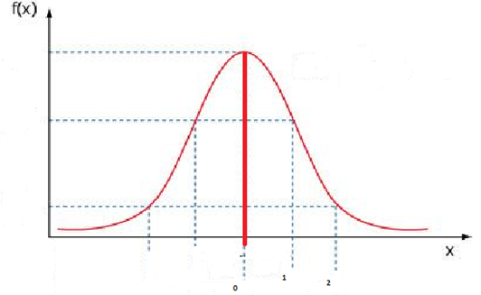
ANOVA
Anova de un factor Tiempo vs. Tipo de trabajo
ANOVA
CUANTO TIEMPO VIVE EN ECUADOR
 | Suma de cuadrados | gl | Media cuadrática | F | Sig.
Entre grupos | 5,869 | 2 | 2,934 | 8,259 | ,000
Dentro de grupos | 112,628 | 317 | ,355
Total | 118,497 | 319
Si $α≤0,05$ se acepta la $H_{1}$
Como
$0,000≤0,05$ Se acepta la $H_{1}$

Slide 13
CHI-CUADRADO
¿Qué tipo de trabajo tiene usted?- ¿En el ecuador está usted ejerciendo la profesión para la que se preparó?
Estadísticos de contraste
 | QUE TIPO DE VISA POSEE | QUE TIPO DE TRABAJO TIENE USTED | EN EL ECUADOR ESTA USTED EJERCIENDO LA PROFESION PARA LA QUE SE PREPARO
Chi-cuadrado | 360,000ª | 122,669^{b} | 211,250^{c}
gl | 7 | 2 | 1
Sig. asintót. | ,000 | ,000 | ,000
a. 0 casillas (0,0%) tienen frecuencias esperadas menores que 5. La frecuencia de casilla esperada mínima es 40,0.
b. 0 casillas (0,0%) tienen frecuencias esperadas menores que 5. La frecuencia de casilla esperada mínima es 106,7.
c. 0 casillas (0,0%) tienen frecuencias esperadas menores que 5. La frecuencia de casilla esperada mínima es 160,0.

Slide 14
Correlación
Correlaciones
 |  | NIVEL DE EDUCACION | TITULO UNIVERSITARIO
NIVEL DE EDUCACION | Correlación de Pearson | 1 | ,645**
 | Sig. (bilateral) |  | ,000
 | N | 320 | 320
TITULO UNIVERSITARIO | Correlación de Pearson | ,645** | 1
 | Sig. (bilateral) | ,000
 | N | 320 | 320
**. La correlación es significativa al nivel 0,01 (bilateral).
-1
0
0,645
+1
Correlación entre Nivel de Educación – Título Universitario

Slide 15
CAPITULO 3

Slide 16
ESTUDIO TÉCNICO

Slide 17
TRAVESÍA DE LOS CIUDADANOS VENEZOLANOS A ECUADOR.
MERCADO LABORAL

Slide 18
CAPITULO 4

Slide 19
ESTRATEGIAS
Coopoerativa.- es una estrategia utilizada para alcanzar un objetivo, es aplicada por un grupo de personas,

Slide 20
Donde estamos
A donde vamos a llegar
A donde quisiéramos llegar
A donde deberíamos llegar
Objetivo

Slide 21
OBJETIVO DE RESPONSABILIDAD SOCIAL
PASO | MERCADO | INMIGRANTE
¿DÓNDE ESTAMOS? | Por casos suscitados en redes sociales, los inmigrantes venezolanos se han visto afectados en el desarrollo de sus actividades. | Los inmigrantes venezolanos proyectan una imagen de respeto entre los seres humanos; mostrando ser diferentes a las personas que ocasionaron el ruido en redes sociales.
¿A DÓNDE VAMOS SEGÚN LA TENDENCIA? | Al respeto y tolerancia de las diferencias entre las personas. | El ciudadano venezolano en su mayoría es educado y respetuoso, pues su objetivo principal es trabajar.
¿A DÓNDE QUISIÉRAMOS LLEGAR? | A una convivencia de igualdad y equidad entre los ciudadano de los dos países.
¿A DÓNDE DEBERÍAMOS LLEGAR? | Al respeto y tolerancia mutua.
OBJETIVO | Fomentar el respeto mutuo a través de una campaña de marketing social.

Slide 22

3 Modelo Matemático
Impacto laboral Quito
$$Im=\frac{TM}{PEA+TM}×100$$
$$Im=\frac{48410}{1249950+48410}×100$$
$$Im=3,73\%$$
Impacto laboral Guayaquil
$$Im=\frac{TM}{PEA+TM}×100$$
$$Im=\frac{48410}{1510312+48410}×100$$
$$Im=3,1\%$$
RANGO DEL MODELO MATEMATICO | IMPACTO
0% - 5% | BAJO
5,1% – 10% | MEDIANO
10,1% - 15% | ALTO
Mayor 15% | EXCELENTE

Slide 23
Conclusiones y recomendaciones
CONCLUSIONES | RECOMENDACIONES
De acuerdo a la teoría, Mercado de trabajo y formación entre inmigrantes Latinoamericanos en la comunidad de Madrid de Rofriguez y Marcú; aseguraron que el principal obstáculo para conseguir empleo en Madrid, fue la falta de documentación legal. | Aprovechar el talento humano venezolano, optimizando el proceso de la emisión de visas que les permitan acceder a una plaza de trabajo formal. Especialmente Visa UNASUR.
El inmigrante venezolano en su mayoría, llega al Ecuador, portando solo su pasaporte, es decir en calidad de turista. Consecuencia de ello, en la sociedad quiteña y guayaquileña se ha sentido un incremento del comercio informal. | Las municipalidades de Quito y Guayaquil, están llamadas a brindan facilidades, para que estas personas formalicen sus actividades comerciales, a través de ordenanzas que aporten al ornado de las ciudades, así como también para beneficio de estas personas.
De acuerdo al modelo matemático aplicado, se concluye que el impacto de la inmigración venezolana es bajo en relación a la población económicamente activa de las ciudades de estudio. | Aplicar el modelo matemático.

Slide 24
GRACIAS

